Slide 1
基于单片机的电子计价称设计
学 生 姓 名： xxx
专 业： xxx
学 号： xxxxx
指 导 教 师： xxxx

Slide 2
1 本设计的设计思想及功能
（1） 本设计的设计思想：通过是以单片机为主控芯片实现称重、计算价格等主控功能 ，附加称重电路、显示电路、报警电路、键盘电路等构成称重电路系统，从而实现自动称重系统的各种控制功能 。
（2）基于单片机的电子称设计的功能：具有基本称重、键盘输入、计算价格、显示、超重报警功能。其测量范围为0-10Kg，测量精度为5g 。

Slide 3
2 系统总方案设计
2.1 电子称总设计的原理方框图如下图所示 ：
按键
重力
传感器
放大滤波电路
A/D转换电路
单片机
显示屏
2.2 本次设计选择主控芯片为STC89S52单片机， A/D转换器芯片选用HX711芯片，称重传感器选用电阻应变式传感器，键盘部分选用4*4矩阵键盘，显示器件选用LCD12864。实现电子称的基本称重计算总价等功能。

Slide 4
3 硬件设计及选型
3.1 单片机部分
单片机有两种方案可供选择
方案一 采用32位的ARM2138作为系统控制器。其转换迅速准确，引脚资源丰富，但价格相对较高。
方案二 采用STC89C52单片机作为主控芯片。STC89C52单片机STC公司生产的一种低功耗、高性能CMOS8位微控制器。
本次是基于单片机的电子称设计，考虑到成本和结构等因素，决定设计采用STC89C52RC单片机作为主控芯片，实现称重、计算价格等主控功能。

Slide 5
3.2 传感器部分
称重传感器有两种方案可供选择
方案一 电阻应变式感器
方案二 应变式传感器
对比两种方案，最终选择电阻应变式称重传感器作为本次设计的传感器部分，原因是电阻应变式传感器具有精度高，测量范围广寿命长,结构简单，频响特性好，能在恶劣条件下工作，易于实现小型化、整体化和品种多样化等特点，非常适合本次电子称的设计标准。

Slide 6
3.3 A/D转换器部分
A/D转换器的选型有两种方案可供选择
方案一 采用AD7810作为A/D转换器件
方案二 采用HX711 A/D转换器芯片
因为HX711 A/D转换器芯片与同类型其它芯片相比，该芯片集成了包括稳压电源、片内时钟振荡器等其它同类型芯片所需要的外围电路，具有集成度高、响应速度快、抗干扰性强等优点，降低了电子秤的整机成本，提高了整机的性能和可靠性。其内置可编程放大器，既可以实现信号放大和模数转换于一体，方便简单，又能满足设计的要求，所以毫无疑问成为这次设计的首选部件。

Slide 7
3.4 键盘部分
键盘部分有两种方案可供选择，
方案一 选用8279可编程接口芯片
方案二 选用4*4矩阵键盘
本次设计选用4*4矩阵键盘作为电子称的键盘输入部分，因为它是最常用的矩阵，编程简单，大大简化了程序 。
3.5 显示器部分
显示器部分也有两种方案选择
方案一 LED 数码管 方案二 LCD 液晶显示器
LCD液晶显示器是一种极低功耗显示器，从电 子表到计算器，从袖珍时仪表到便携式微型计算机以及一些文字处理机都广泛利用了液晶显示器。

Slide 8
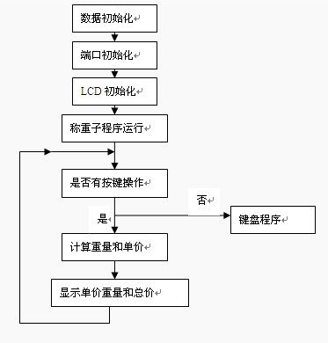
4 软件设计
4.1 主程序流程图
如右图所示

Slide 9
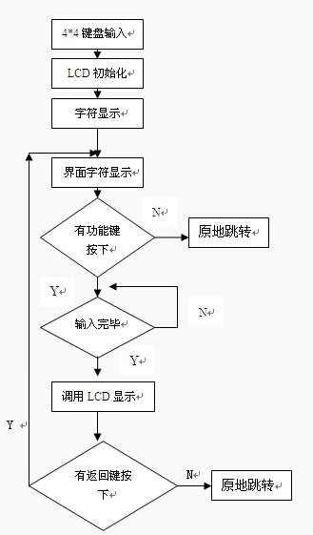
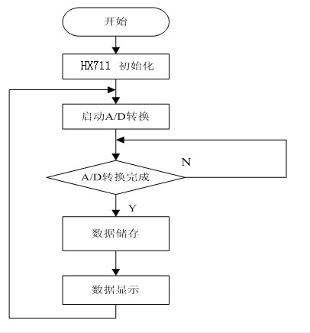
4.2 子程序流程图
4.2.1 A/D转换子程序
流程图如下图所示
4.2.2 人机交换子程序流程图如下图所示

Slide 10
5 实物显示

Slide 11
鸣谢

Slide 12
感谢各位！

